Slide 1
NETWORK DRONE (1/6)
현재 진행사항
드론의 카메라를 통해 사진을 촬영하고 이를 png파일로 저장
웹을 통해 드론이 촬영한 사진을 확인 (사진은 1초에 한 번씩 촬영)
웹을 통해 드론이 촬영한 영상을 확인
드론을 웹을 통해 조종 (진행 중)

Slide 2
NETWORK DRONE (1/6)
현재 진행사항
1. 드론의 카메라를 통해 사진을 촬영하고 이를 png파일로 저장 (script.js)
- 사용된 모듈 : ar-drone, fs, dateFormat
takePhoto() 함수
→ 촬영된 사진을 data라는 변수에 담는다.
→ dateFormat을 통해 얻은 현재 시간을 파일명으로 이용한다.
→ 해당 파일을 사진 파일(png)로 현재 디렉토리에 저장한다.
takePhoto()함수를 이용하기 때문에 드론의 주행과 관련된 다양한 명령어(up, clockwise 등)와 코드를 구성할 수 있다.
테스트를 위해 작성한 script.js 코드에는 회전 2번과 높이를 변경했으며, 각 실행마다 takePhoto()함수를 실행시켜 총 3개의 사진 파일이 저장된다.

Slide 3
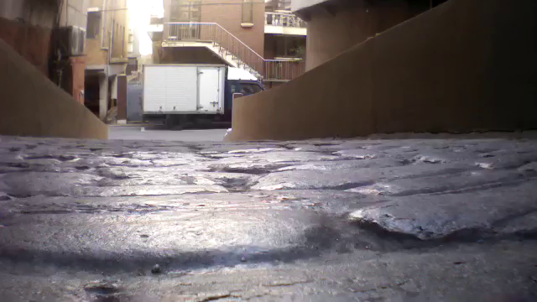
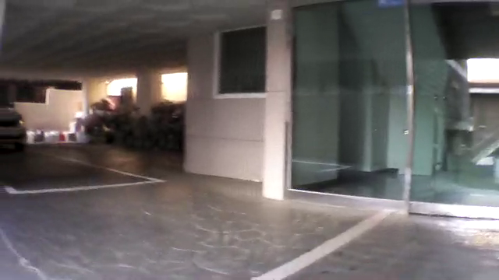
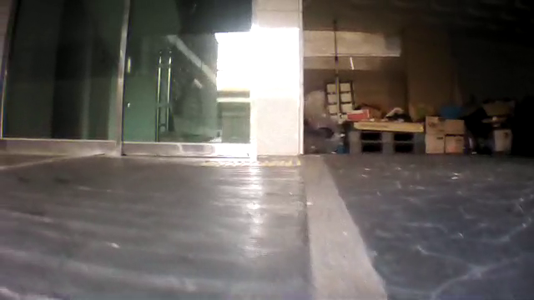
NETWORK DRONE (1/6)
현재 진행사항
1. 드론의 카메라를 통해 사진을 촬영하고 이를 png파일로 저장
[ test picture ]

Slide 4
NETWORK DRONE (1/6)
현재 진행사항
2. 웹을 통해 드론이 촬영한 사진을 확인 (사진은 200ms에 한 번씩 촬영)
vedio.js
사용된 모듈 : ar-drone (drone 주행과 관련), http (웹과 관련)
ar-drone 모듈에 포함된 getPngStream 함수를 통해 드론에서 촬영된 사진을 전송 받고 이를 웹을 통해 출력 (video.js에서는 png파일을 이용)
Localhost의 port 번호 8080을 통해 전달 받음
< 문제점 >
→ vedio.js 파일은 실행되지만 웹에 전달되는 것이 없어 출력이 되지 않음
→ 이 문제점을 해결하기 위해 ar-drone 모듈에서 제공하는 pngStream을
사용하는 방법을 이용 (video.js)
→ vedio.js 코드 문제점에 대한 해결 방안 찾아보도록 연구
Notes:
Vedio.js 파일에서 res.writeHead(200,…) 200의 의미 알아내기

Slide 5
NETWORK DRONE (1/6)
현재 진행사항
2. 웹을 통해 드론이 촬영한 사진을 확인 (사진은 200ms에 한 번씩 촬영)
★ video.js
ar-drone-png-stream 모듈을 설치하여 이용
> require( ‘ar-drone-png-stream’ ) (client , { port : 8080 });
> ardrone의 client를 생성하고 이 client를 통해 전달된 png 파일을 포트번호 8080을 통해 출력
video.js 실행 후 http://localhost:8080으로 접속하여 실시간으로 드론에서
촬영된 사진 확인 가능
★ video_2.js
사진 촬영과 함께 드론의 주행도 포함하는 코드
사진의 촬영이 연속적으로 진행되기 때문에 영상과 유사한 결과 확인 가능
Notes:
드론의 비행과 함께 실행하는 것은 굳이 사진에서부터 하지 않고 video_2.js인 동영상을 웹에 전달하는 것에서 보임

Slide 6
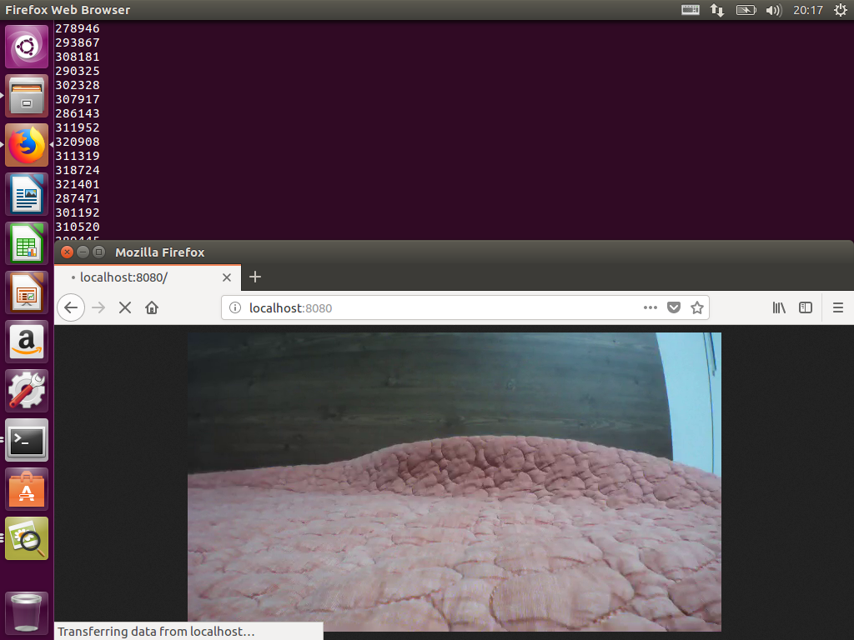
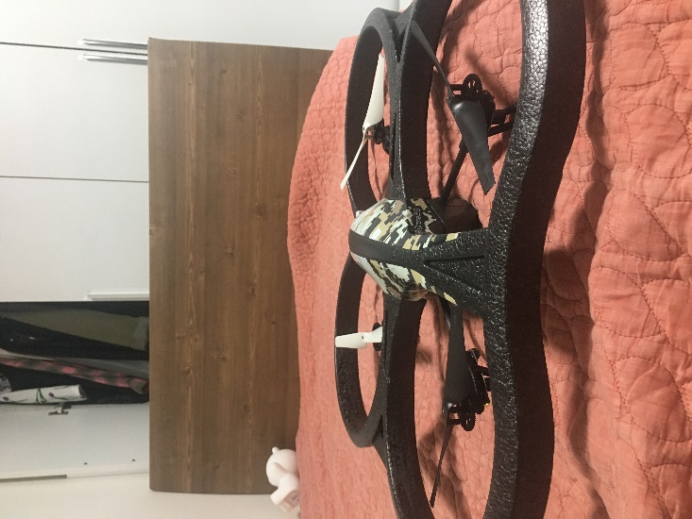
NETWORK DRONE (1/6)
현재 진행사항
2. 웹을 통해 드론이 촬영한 사진을 확인 (사진은 200ms에 한 번씩 촬영)
[ test pic ] – 드론의 비행 없이 드론을 통해 촬영된 사진을 확인 (video.js)
현재 드론의 모습
드론의 카메라가 촬영하고 있는 사진
Notes:
드론의 비행과 함께 실행하는 것은 굳이 사진에서부터 하지 않고 video_2.js인 동영상을 웹에 전달하는 것에서 보임

Slide 7
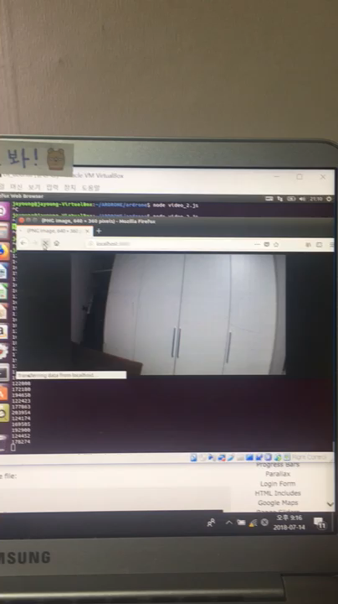
NETWORK DRONE (1/6)
[ test video ] – video_2.js
현재 진행사항
[ test pic ] – 드론의 비행과 사진 촬영을 포함하는 코드 (video_2.js)
Notes:
드론의 비행과 함께 실행하는 것은 굳이 사진에서부터 하지 않고 video_2.js인 동영상을 웹에 전달하는 것에서 보임

Slide 8
NETWORK DRONE (1/6)
현재 진행사항
3. 웹을 통해 드론이 촬영한 영상을 확인
video_3.js
dronestream 모듈을 이용
video_2.js에서 ar-drone-png-stream 대신에 dronestream을 이용하여 사진이 아닌 영상을 웹을 통해 확인
4. 웹을 통한 드론 조종 ( 진행중 )
ardrone-webflight 모듈을 통해 드론을 조종
다양한 플러그인을 포함 (video-png, video-stream,copterface, pilot 등)
키보드 z,w,s,d는 방향, l,t는 이착륙을 마우스를 통해 회전과 높이를 조종할 수 있다.

Slide 9
NETWORK DRONE (1/6)
다음 준비사항
실시간 촬영 영상을 파일로 자동 저장하는 방법
진행했던 사항에 대해 부족한 부분 추가 (vedio.js 실행)
ardrone-webflight에서 발생하는 에러 해결
copterface 모듈을 이용하여 사람의 얼굴을 인식
( 얼굴 인식에서 다른 사물도 인식할 수 있도록 )
드론의 gps를 확인

